Slide 1
Téma: Objem kvádru a krychle
M 6. A Týden: 8. – 12.6.
Neposílej, vypracuj.
Vypracuj výpisky z prezentace, vypočítej vzorové příklady
Vypočítej příklady na procvičení a překontroluj s výsledky na předposledním snímku. Piš vždy zadání +…… jsou to sl. úlohy.

Slide 2




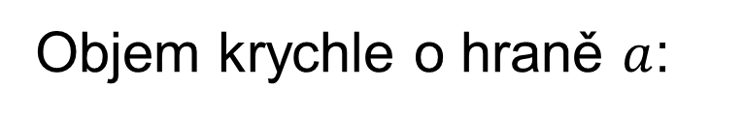


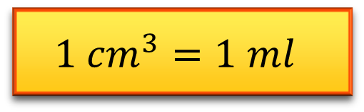
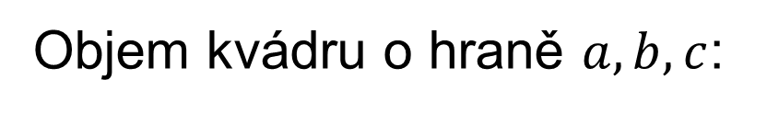
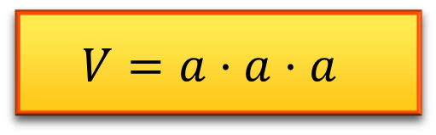
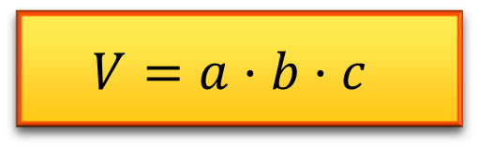
Objem krychle o hraně $a$:
$$a$$
$$V=a·a·a$$
$$a$$
Maluj obrázky
$$a$$
Objem kvádru o hraně $a,b,c$:
$$V=a·b·c$$
$$c$$
$$b$$
$$a$$
$$1 {cm}^{3}=1 ml$$

Slide 3





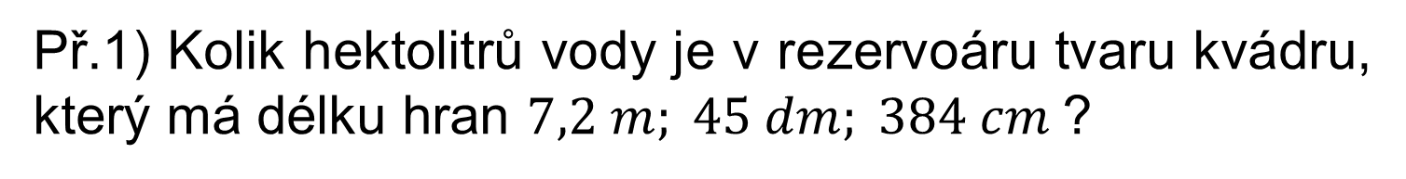






Př.1) Kolik hektolitrů vody je v rezervoáru tvaru kvádru, který má délku hran $7,2 m; 45 dm; 384 cm$?
Řešení:
$$a=7,2 m$$
$$=72 dm$$
$$b=45 dm$$
$$c=384 cm$$
$$=38,4 dm$$
$$V=a·b·c$$
$$V=72·45·38,4 {dm}^{3}$$
$$V=124 416 l$$
$$V=124 416 {dm}^{3}$$
$$V=1 244,16 hl$$
$$≐1 244 hl$$
V rezervoáru je asi 1 244 hl vody.

Slide 4





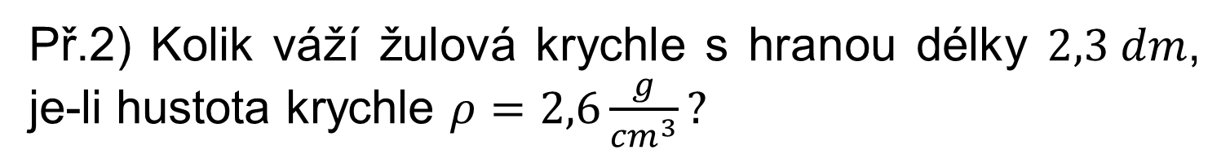




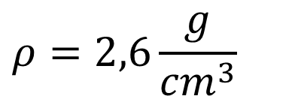


Př.2) Kolik váží žulová krychle s hranou délky $2,3 dm$, je-li hustota krychle $ρ=2,6\frac{g}{{cm}^{3}}?$
Řešení:
$$a=2,3 dm$$
$$=23 cm$$
$$ρ=2,6\frac{g}{{cm}^{3}}$$
$$V=a·a·a$$
$$m=ρ·V$$
$$V=23·23·23 {cm}^{3}$$
$$m=12 167·2,6 g$$
$$=31 634,2 g$$
$$V=12 167 {cm}^{3}$$
$$m=31,634 2 kg$$
$$≐31,6 kg$$
Žulová krychle váží asi $31,6 kg$.

Slide 5
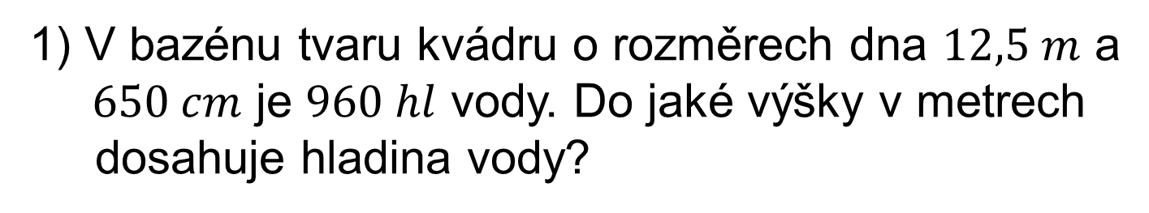
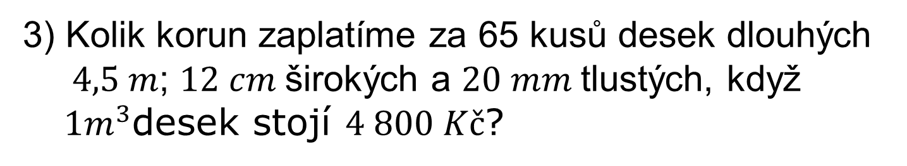
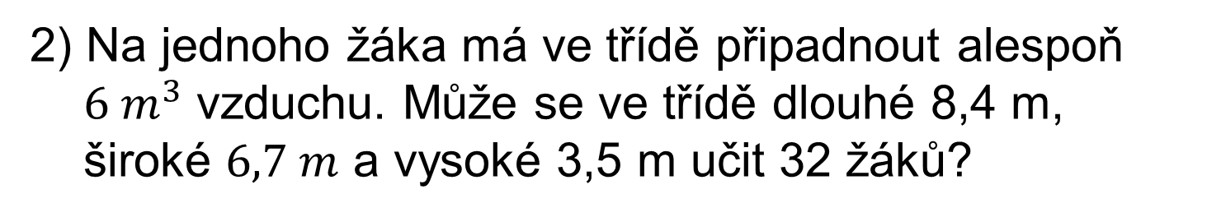
Příklady na samostatné procvičení:
1) V bazénu tvaru kvádru o rozměrech dna $12,5 m$ a
$650 cm$ je $960 hl$ vody. Do jaké výšky v metrech
dosahuje hladina vody?
2) Na jednoho žáka má ve třídě připadnout alespoň
$6 m^{3}$ vzduchu. Může se ve třídě dlouhé 8,4 m,
široké $6,7 m$ a vysoké 3,5 m učit 32 žáků?
3) Kolik korun zaplatíme za 65 kusů desek dlouhých $4,5 m$; $12 cm$širokých a $20 mm$tlustých, když $1m^{3}$desek stojí $4 800 Kč$?

Slide 6
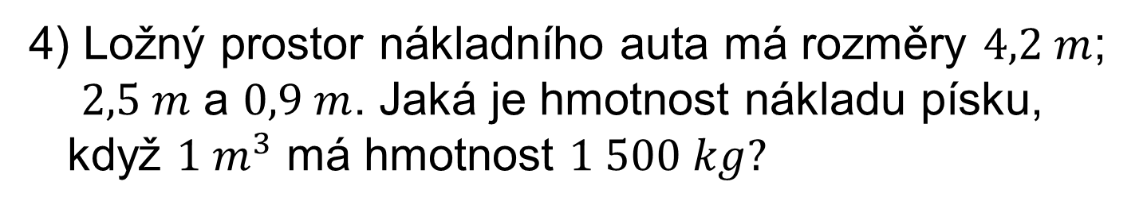
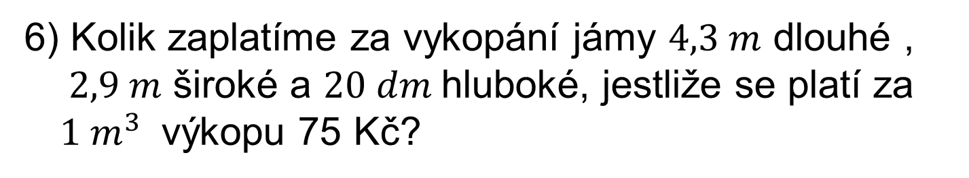
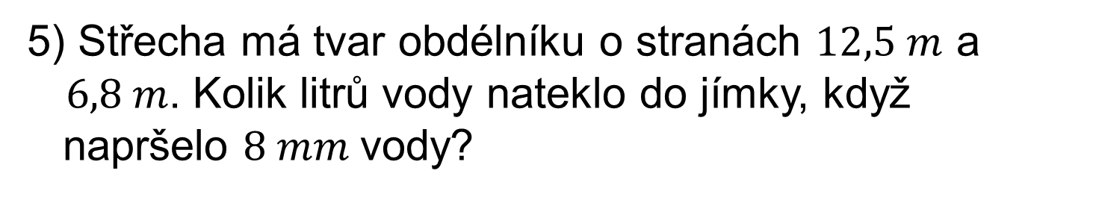
Příklady na samostatné procvičení:
4) Ložný prostor nákladního auta má rozměry $4,2 m$; $2,5 m$ a $0,9 m$. Jaká je hmotnost nákladu písku,
když $1 m^{3}$ má hmotnost $1 500 kg?$
5) Střecha má tvar obdélníku o stranách $12,5 m$ a $6,8 m$. Kolik litrů vody nateklo do jímky, když
napršelo $8 mm$vody?
6) Kolik zaplatíme za vykopání jámy $4,3 m$ dlouhé , $2,9 m$ široké a $20 dm$hluboké, jestliže se platí za $1 m^{3}$ výkopu 75 Kč?

Slide 7
Řešení
$$1) Hladina dosahuje výšky 1,2 m.$$
$$2) Ano, ve třídě může být 32 žáků.$$
$$3) Za desky zaplatíme asi 3 400 korun$$
$$4) Hmotnost nákladu je asi 14 tun.$$
$5)$ $Do jímky nateklo 680 litrů vody.$
$$6) Za výkop zaplatíme 1 871 Kč.$$

Slide 8
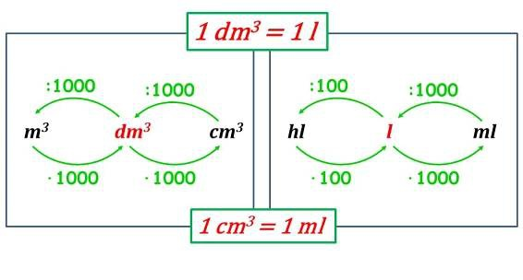
Zopakuj: nakresli do sešitu !!!!!!
Nezapomeň
1 m = 10 dm
1 m² = 100 dm²
1m³ = 1000dm³
Zopakuj:
1 hl = 100 l
1 dl = 0,1 l
1 cl = 0,01 l
1 ml = 0,001 l

Slide 9
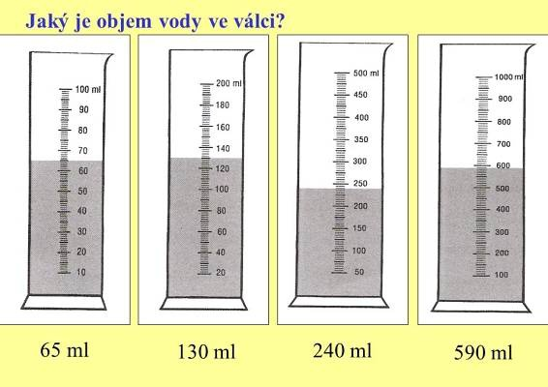
Zopakuj – uč. III. Díl – neposílej, zapiš do sešitu a překontroluj s výsledky
Str. 83, př. 4, 5, 6
Str. 87, př. 6, 7, 8
Zopakuj si fyziku

